Slide 1
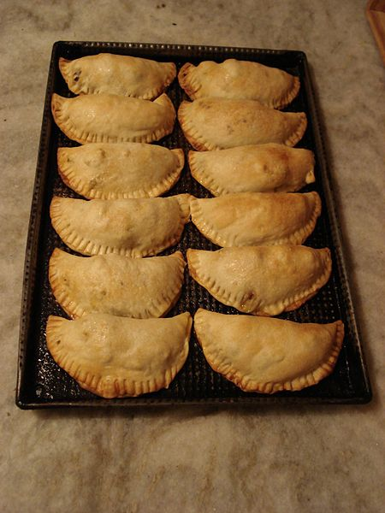
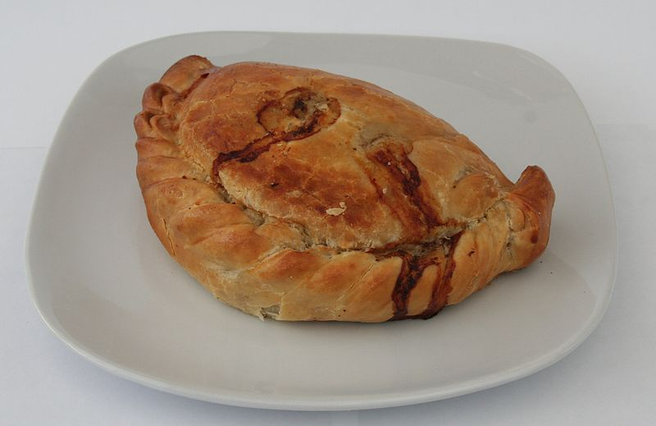
Las empanadas
Una empanada es un alimento preparado compuesto por una fina masa de pan y levadura, rellena de cualquier alimento salado o dulce. Podría ser carne o fruta.
Es un alimento elaborado por la mayoría de las culturas gastronómicas de los países hispánicos.
Las empanadas saladas son muy populares en Inglaterra. Algunas son muy conocidas como los Cornish pasties, típicas de la región de Cornualles. Se elaboran tradicionalmente con una mezcla de carne de vaca, patata, nabicol y cebolla. La emigración británica llevó los pasties de Cornualles a Australia donde son muy populares también.

Slide 2
A Answer the questions in English.
1 | Where are pasties popular? (3)
2 | What example is given of a savoury pasty filling? (1) And a sweet filling? (1)
3 | What do the words ‘una fina masa’ refer to? (1)
4 | Name 3 of the 4 ingredients of the filling in a Cornish Pasty. (3)
5 | What is the reason why pasties are popular in Australia? (1)
B ¿Cómo se dice en español…?
savoury |  | food/dish
sweet |  | filled wih
they are made with |  | a mixture of
Notes:
These are the questions for the pasty reading to be completed for homework.

